Slide 1
Красноярский государственный медицинский университет им. профессора В.Ф. Войно-Ясенецкого
Информация
по истории кафедры инфекционных болезней и эпидемиологии с курсом ПО в соответствии
с предстоящим 75-летним юбилеем КрасГМУ
имени профессора
В.Ф. Войно-Ясенецкого

Slide 2
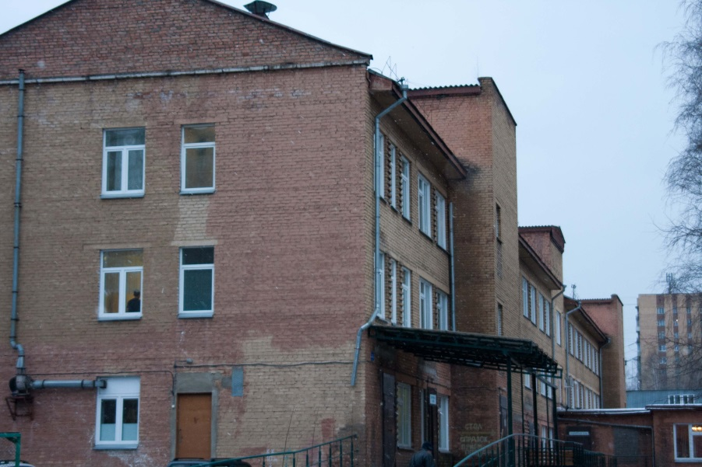
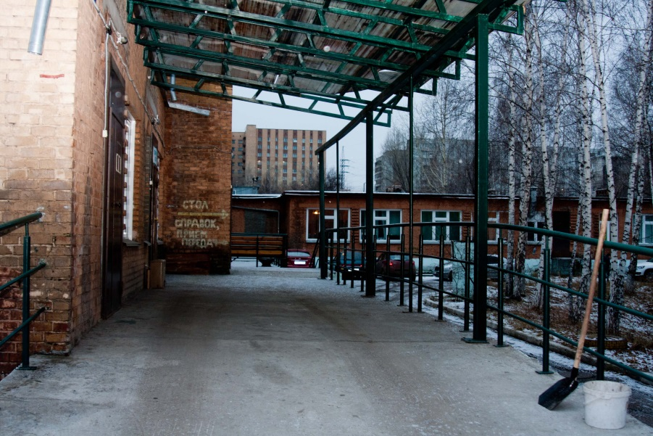
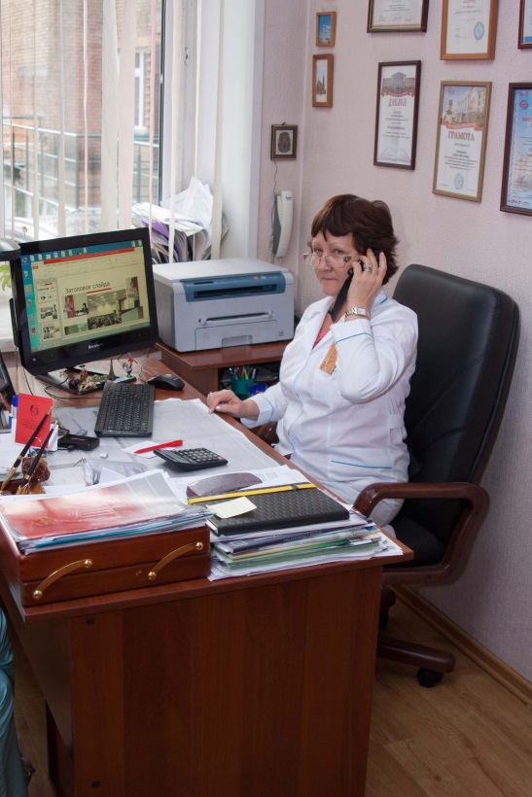
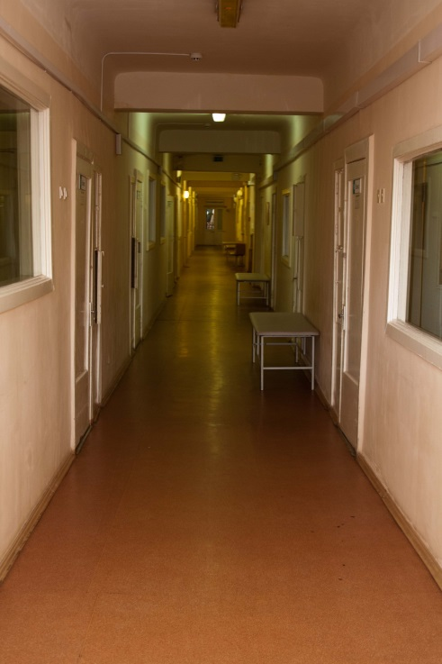
ОСНОВНЫЕ КЛИНИЧЕСКИЕ БАЗЫ (МБУЗ ГКБСМП, ГКБ №5)

Slide 3
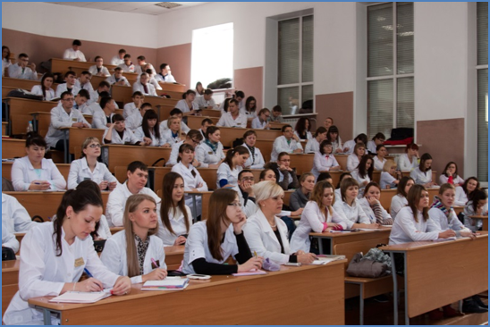
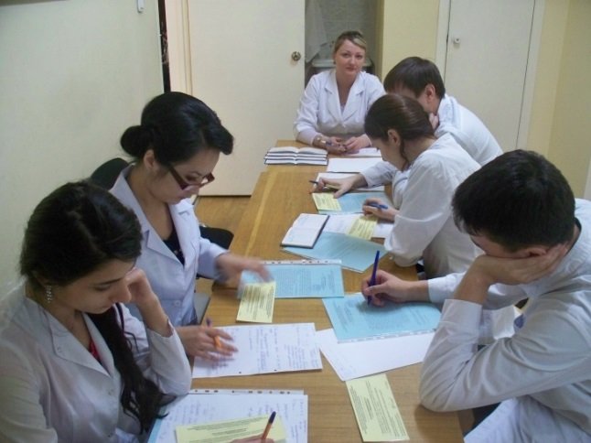
Учебно-методическая работа
На кафедре по дисциплинам «инфекционные болезни» и «эпидемиология» обучаются студенты 4 курса института стоматологии,5-6 курсов лечебного и педиатрического факультетов, курсанты ИПО

Slide 4
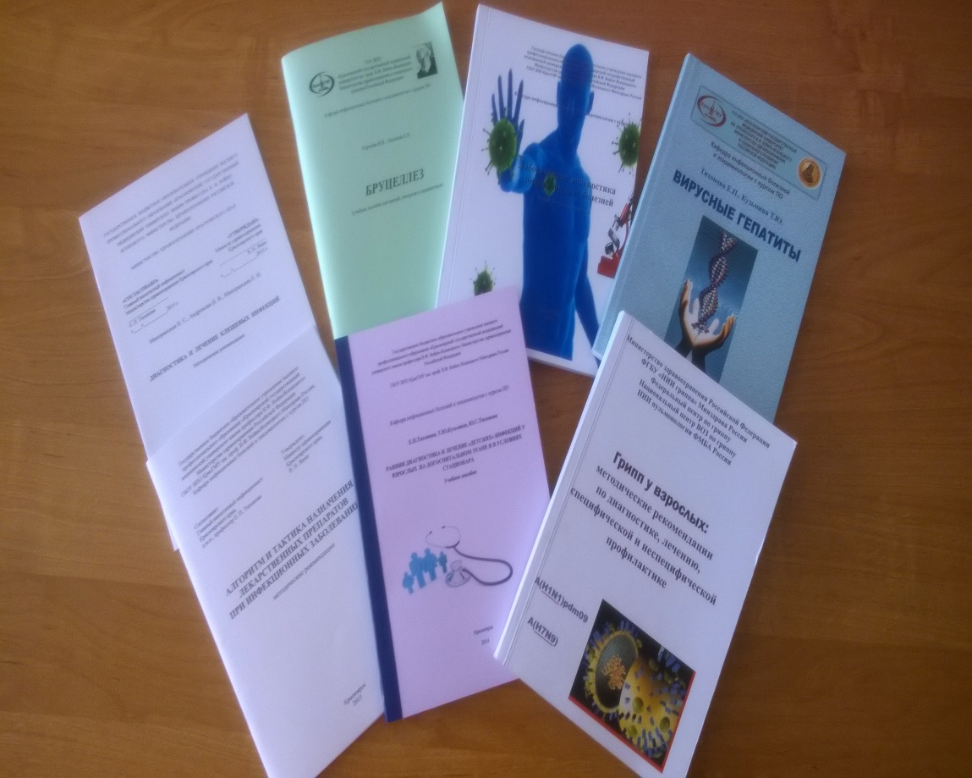
УЧЕБНЫЕ ПОСОБИЯ
С 2012 года кафедрой разработано и издано 17 учебных пособий, из них с грифом УМО – 3.
В 2014 году учебное пособие «Ранняя диагностика и лечение детских инфекций у взрослых на догоспитальном этапе и в условиях стационара» признано лучшим учебным пособием года.

Slide 5
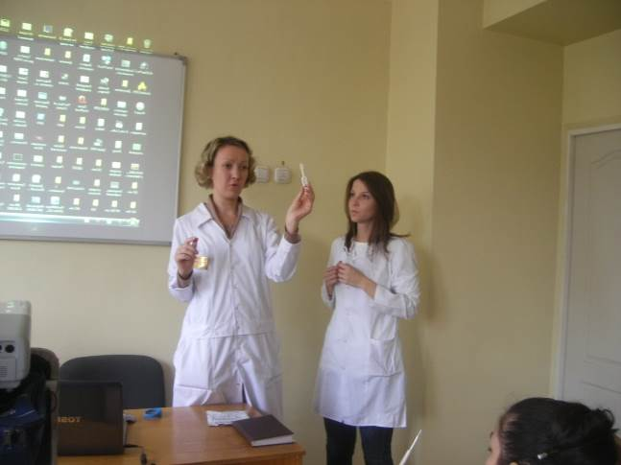
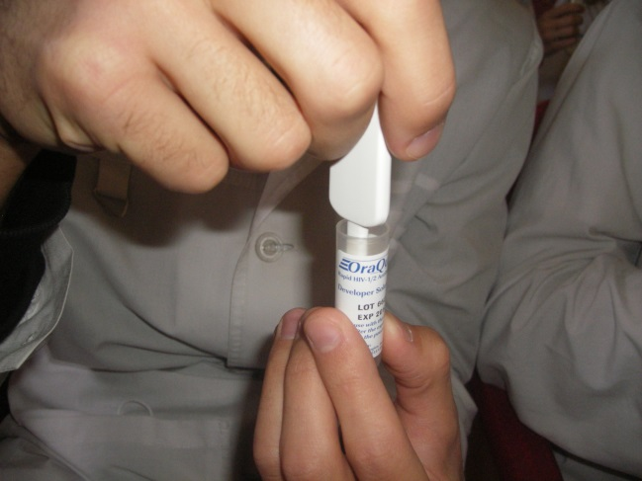
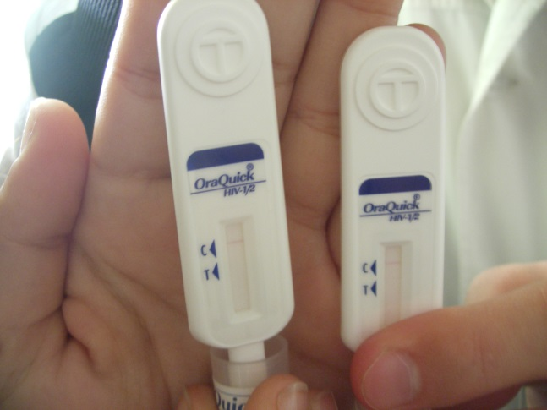
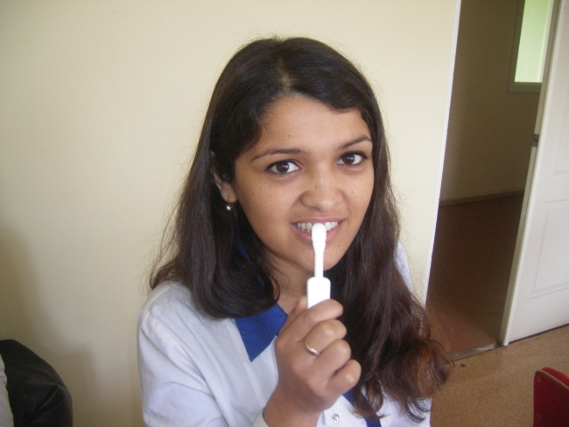
Инновации в учебной работе (занятие по ВИЧ-инфекции)

Slide 6
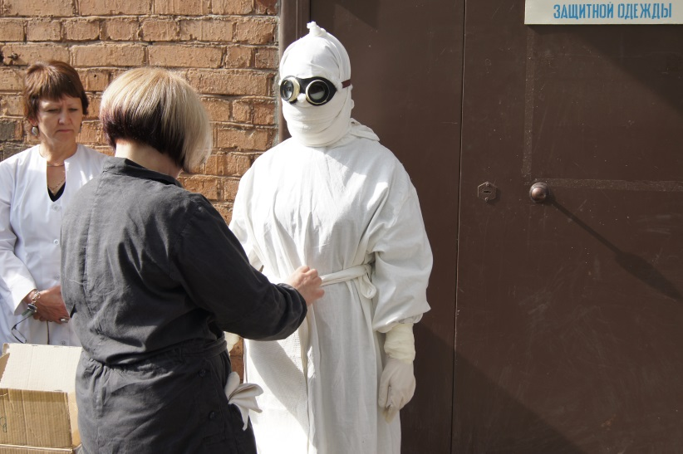
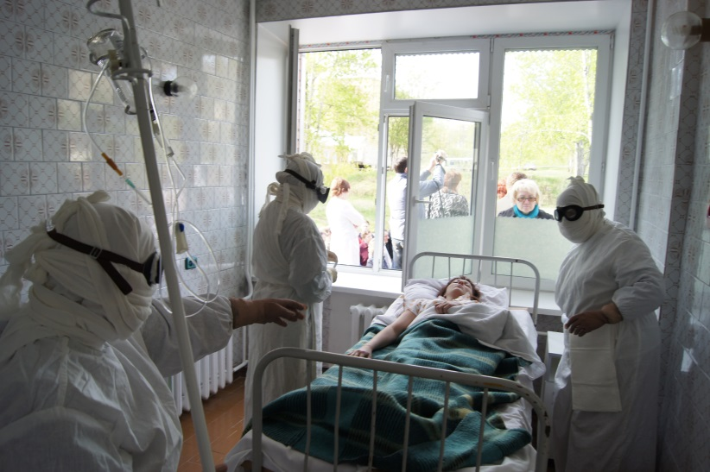
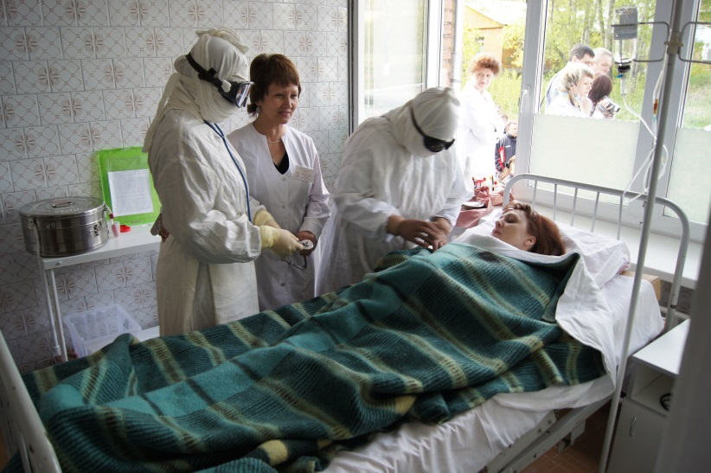
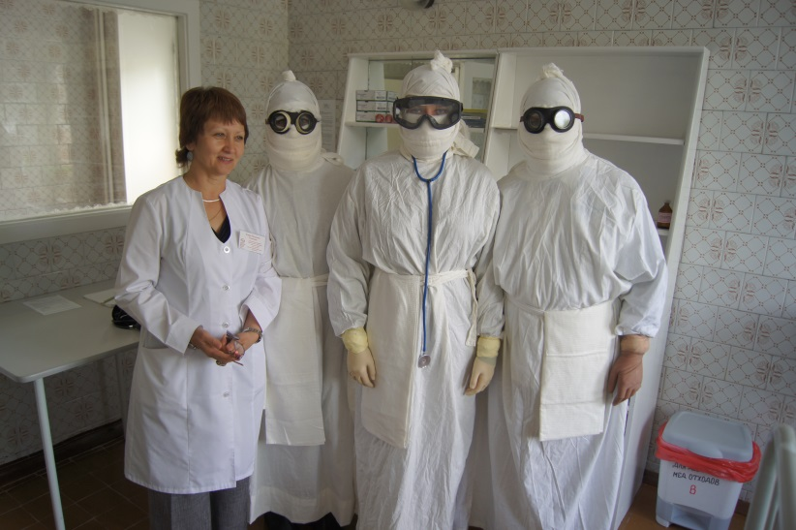
Инновации в учебной работе (Деловая игра на тему «Тактика работы врача в очаге ООИ)

Slide 7
НАУЧНЫЕ ДОСТИЖЕНИЯ
В 2015г. Защита диссертации на соискание ученой степени д.м.н. на тему «Иксодовые клещевые боррелиозы: клиника, иммунологические аспекты, прогноз исходов заболевания»
доц. Миноранская Н.С.

Slide 8
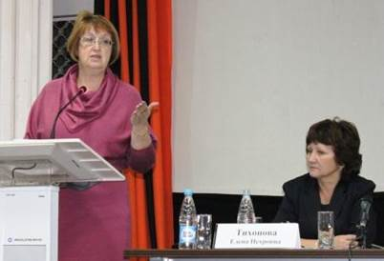
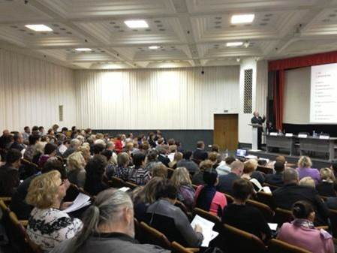
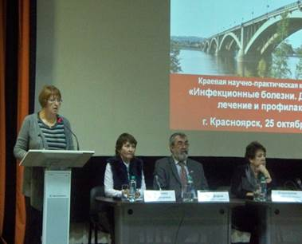
Научно-исследовательская работа

Slide 9
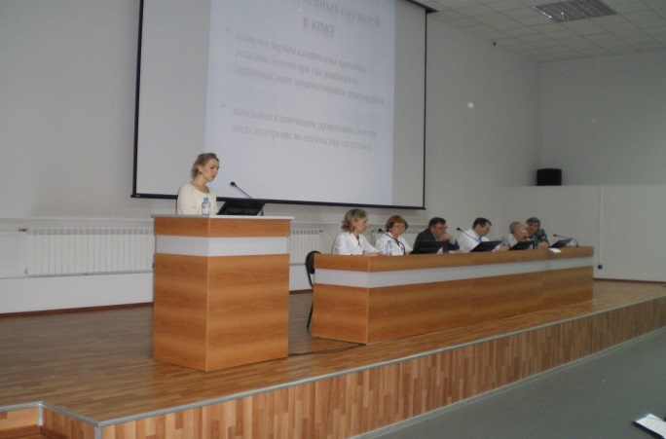
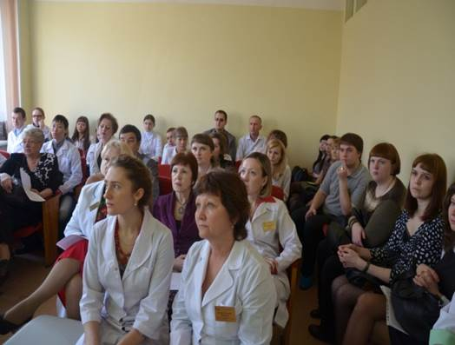
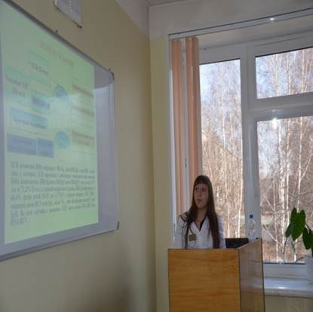
Студенческое научное общество

Slide 10
Студенческая наука
Победители итоговых научно-студенческих конференций в 2014-2016 г.г. секция «Инфекционные болезни»:
Урсегова Галина
Елистратова Татьяна.
Богданова Дарья.
Анисимова Анна.
В 2015 году Елистратова Татьяна – победитель конкурса им. проф. И.И. Гительзона

Slide 11
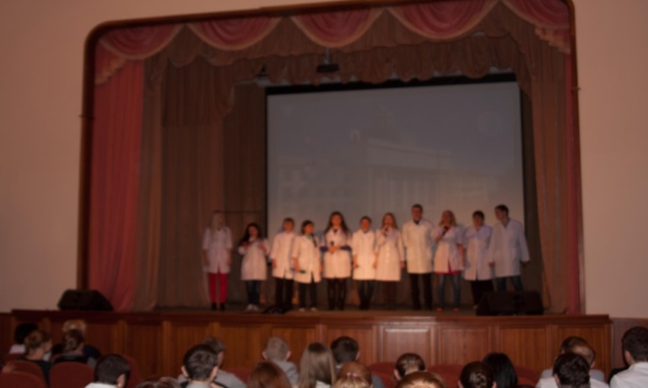
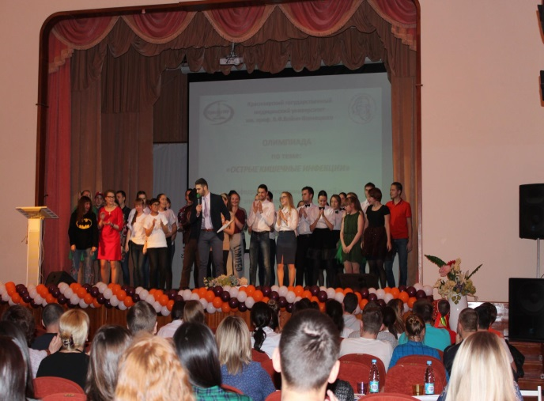
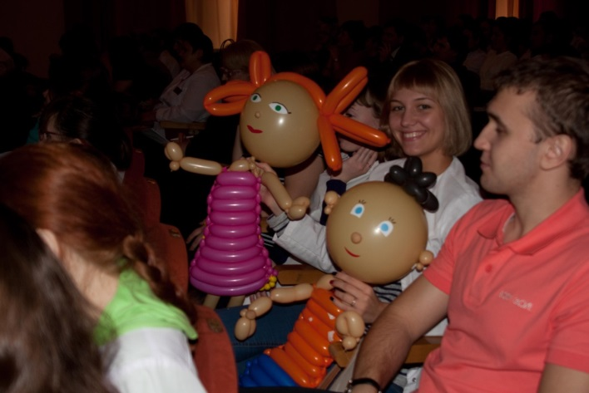
Учебные олимпиады
С 2014 года ежегодно кафедра проводит межфакультетские учебные олимпиады на темы:
1. Вирусные гепатиты.
2. Геморрагические лихорадки.
3. Кишечные инфекции.

Slide 12
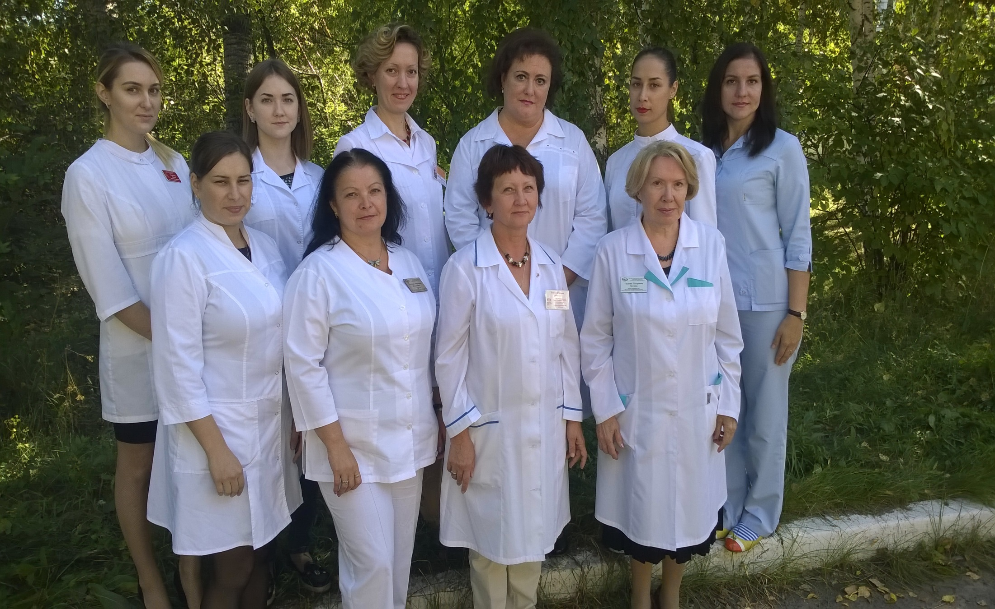
Кафедра инфекционных болезней и эпидемиологии с курсом ПО, 01.09.2016 год

